Slide 1
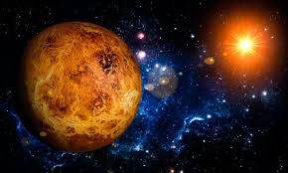
Цікаві факти про Венеру

Slide 2
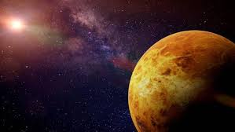
День на Венері довший за рік
243 земні дні, щоб зробити один оборот навколо своєї осі – найдовше обертання будь-якої планети Сонячної системи
224,7 земних днів, щоб виконати один оборот навколо Сонця

Slide 3
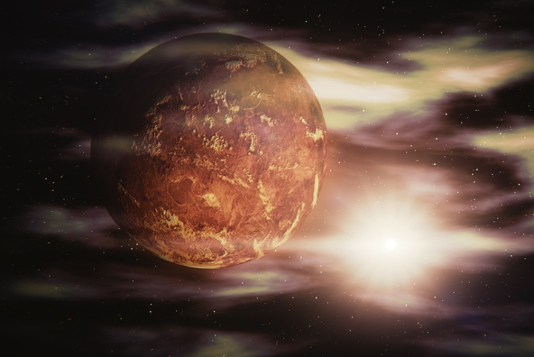
Венера гарячіша за Меркурій, незважаючи на те, що знаходиться дальше від Сонця
Середня її температура 462 ° C.
Це пояснюється високою концентрацією (96%) вуглекислого газу в атмосфері Венери, який спрацьовує парниковим ефектом, захоплюючи тепло в атмосфері, як ковдра.

Slide 4
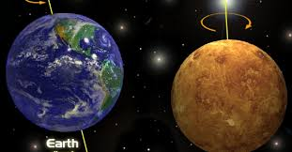
На відміну від інших планет у нашій Сонячній системі, Венера крутиться за годинниковою стрілкою навколо своєї осі
Усі інші планети крутяться навколо осі та обертаються навколо Сонця
проти годинникової стрілки, а у Венери все навпаки

Slide 5
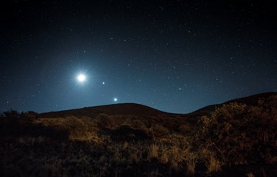
Венера – другий найяскравіший природний об’єкт на нічному небі після Місяця
Хмари сірчаної кислоти в атмосфері Венери роблять її світловідбиваючою та блискучою і приваблюють наш погляд до її поверхню.

Slide 6
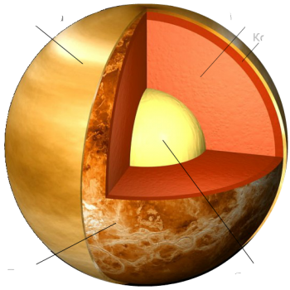
У Венери на поверхні атмосферний тиск в 90 разів більший ніж на Землі
Це приблизно те саме, що тиск на глибині 1 км у океанах Землі
Атмосфера
Мантія
Кора
Поверхня
Ядро

Slide 7
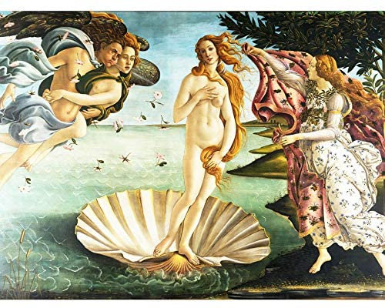
Венера названа на честь римської богині кохання та краси
Вважається, що Венера була названа на честь прекрасної римської богині через її яскравий, сяючий вигляд на небі.
З п’яти планет, відомих стародавнім астрономам, вона була найяскравішою

Slide 8

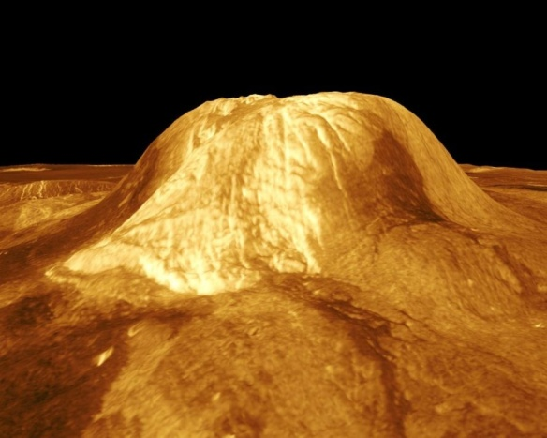
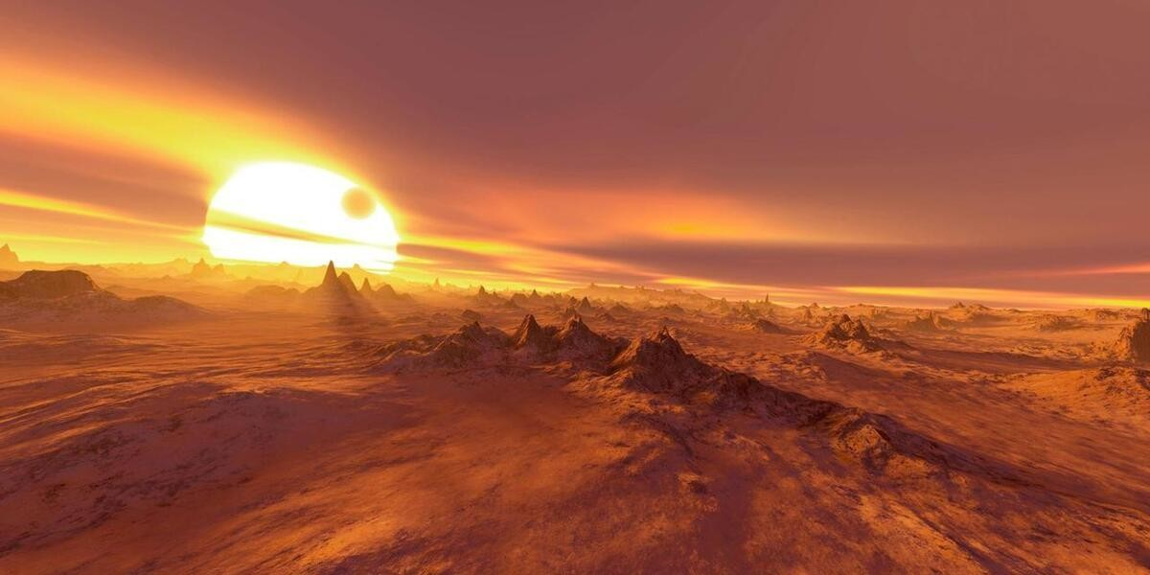
Венера була першою планетою, рух по небу якої був вивчений людьми ще в другому тисячолітті до нашої ери
Близько 90% поверхні Венери покрито лавою в застиглому стані.
Особливістю планети є численні кратери.
Найвищі гори на Венері досягають позначки в 11,3 кілометра.
Типовий венеріанський пейзаж — гори і скелясті пустелі, оповиті вічним мороком.

Slide 9
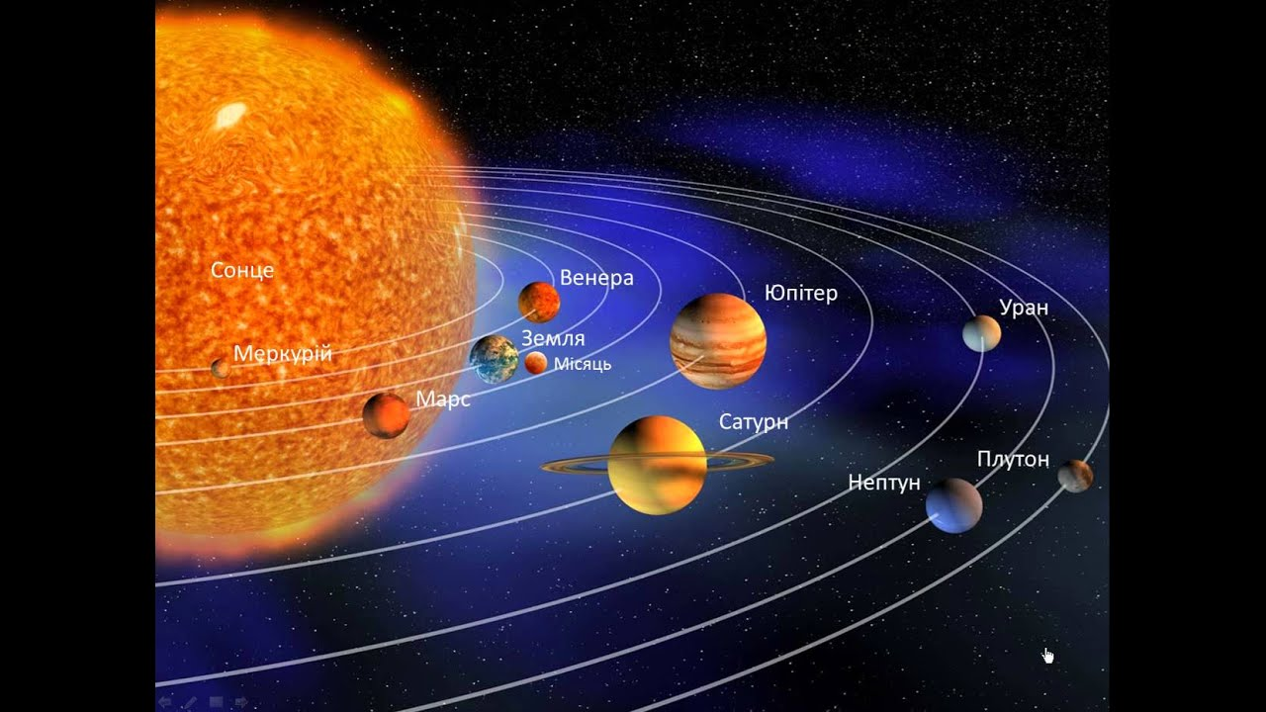
Дякую за увагу!

